Slide 1

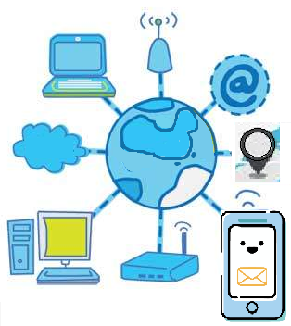
网络的宏观视角

Slide 2
Outline
3.1 网络的通信范围
3.2 拓扑结构
3.3 多种网络互连的示例
3.4 分组交换
3.5 连接网络的神器——路由器

Slide 3
1．广域网（Wide Area Network，WAN）
广域网一般是进行大距离通信的公用网络，目的是为了把分布于各地的网络进行延申
通常由大的电信公司经营管理。
广域网所覆盖的范围可达几千千米，能连接多个地区、城市和国家。
最早的长距离通信需要借助于公用电话网
目前广域网的通信介质大量采用了光纤，容量很大
能够满足大批量与突发性通信
一般提供开放的接口与规范化的协议来提供公共通讯服务。
有线的广域网中——同步数字体系（Synchronous Digital Hierarchy，SDH）
无线广域网——4G、5G等蜂窝通信网

Slide 4
2．城域网（Metropolitan Area Network，MAN）
城域网是在一个城市范围内所建立的公用网络
作用距离约为5 ~ 50千米
也可以用于覆盖一个大学、园区等。
传统的城域网有着专门的标准，如分布式队列双总线（Distributed Queue Dual Bus，DQDB）、光纤分布式数据接口（Fiber Distributed Data Interface，FDDI）等，
随着SDH的快速发展，不少城域范围的网络也采用了SDH技术，已经模糊了城域网的概念

Slide 5
3．局域网（Local Area Network，LAN）
较小地理范围（1千米以内，甚至几十米）
将结点（如主机）连接起来而形成的网络，运用广泛
局域网是结构复杂程度最低的网络，主要目的是连接计算机
局域网产生了很多的产品，但经过几十年的发展，多数被淘汰了
目前
有线局域网主要是以太网
无线局域网则是WiFi。

Slide 6
4．接入网（Access Network，AN）
接入网是局域网和互联网的中介
包括用户终端到互联网之间的所有设备
接入网一般为几百米到几公里，被称为最后一公里问题
接入网也可以分为有线接入网和无线接入网
有线接入网又可以分为铜线接入网、光纤接入网和光纤同轴电缆混合接入网等。
有线接入方式在多数情况下信号传输质量好，相关通信协议可以较为简单
目前一个重要的技术是以太接入网，是以太网为了适应接入而进行的改造。
作为接入技术，都应该有用户认证的功能
方便对用户上网进行计费和管理。

Slide 7
5. 需要注意的地方
本书对范围的分类更倾向于针对物理网络，而不是经过互连的网络
网络用户上互联网实际上往往经历了很多种网络
首先经过局域网（以太网、WiFi等），然后经过接入网授权后才能访问互联网，可能会通过若干广域网/城域网，最后进入网络资源所在的局域网。
如同豪横公司为我们安排的、经过若干交通工具的旅游线路

Slide 8
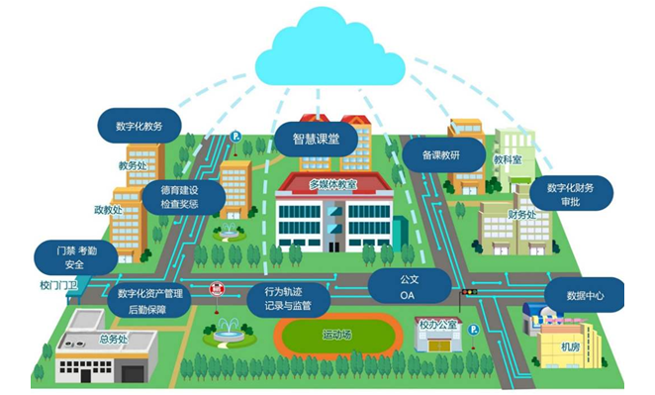
校园网（Campus Networks）
校园网，也称为园区网、企业网
通常是指一个单位的内部网，网络完全由一个机构来管理
校园网更强调业务性，并且根据园区大小的不同而覆盖范围差别很大，所以一般不把它单独归为一类。

Slide 9
Outline
3.1 网络的通信范围
3.2 拓扑结构
3.3 多种网络互连的示例
3.4 分组交换
3.5 连接网络的神器——路由器

Slide 10
好大的棉花糖
为什么常用一朵云来表示网络呢
物理网络的多样性
拓扑结构（topology）来描述网络的实现结构
是一种基于抽象的方法
只是告诉我们一个网络的几何形状是什么样的
具体是如何连接和如何工作的，不同的网络有不同的实现方法
本书主要介绍基本的网络拓扑，实际上的网络拓扑可以由不同的基本拓扑相互组合形成复杂的拓扑
往往会采用线段表示结点之间的链路，可能是有线的，也可能是无线的

Slide 11
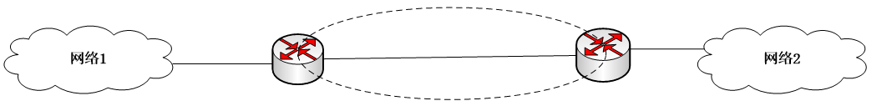
1．点到点
是最简单的结构
生活中比较少见
可以作为两个网络的连接手段
往往具有双向的通信链路——全双工方式
其他方式：半双工方式、单工方式

Slide 12
扩展为链型/线型拓扑
在一些广域网和无线网络中会用到

Slide 13
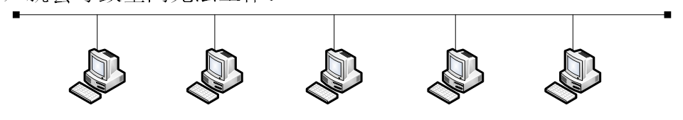
2．总线型拓扑
是一种重要的拓扑结构
曾经是一种非常常见的拓扑结构
现在在某些领域（如工控网络）中还承担着重要的角色。
有一根线缆作为总线
两端往往需要有终端电阻
通信结点通过分支线连接到主电缆上

Slide 14
特点
结构简单，需要较少的电缆
但是网络只要有一处线缆接触不良/断开，就会导致全网无法工作
这种拓扑结构的通信链路通常只有一根，不采用特殊技术的情况下，通信方式多数是半双工工作方式

Slide 15
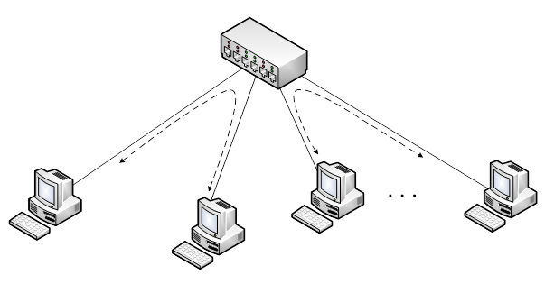
3．星型
是当前最常见的一种网络拓扑
每个通信结点连接到一个中心设备
结点通过中心设备进行通信，任意两结点的通信只需两步
我们平时用WiFi上网，其基本的拓扑就是星型拓扑。

Slide 16
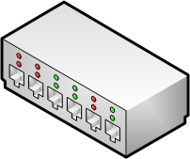

特点
既便宜又易于工程安装
扩展非常方便
可以做到热插拔
无线网络更加随意
对中心设备的依赖很大
工作方式
可以是全双工方式
也可以是半双工方式

Slide 17


4．树型
目前常说的树型拓扑是星型拓扑结构的扩展
极具扩展性，只要不超过通信距离的限制，可以级联多层
其他特性同星型拓扑

Slide 18
通信方式
通信方式就更加复杂了
有可能是全部全双工工作方式
有可能是全部半双工工作方式
还有可能一部分是全双工方式，其他的是半双工方式，
依赖于中心设备的布置

Slide 19
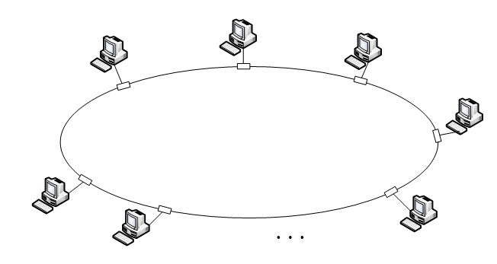
5．环型拓扑
环型拓扑结构在局域网中基本上已经见不到了
在广域网/骨干网中，是一个常用的拓扑结构
数据一般沿着一个固定的方向（如逆时针）进行流动
每个结点都核对信息的目的地址，只有接收结点才进行数据的接收

Slide 20
特点
一般情况下半双工通信
但是也可通过特殊的技术实现多个结点同时收发信息
如果不采用故障恢复技术，某个结点的故障将导致整个网络的瘫痪
特殊处理才能提高网络的可扩展性

Slide 21
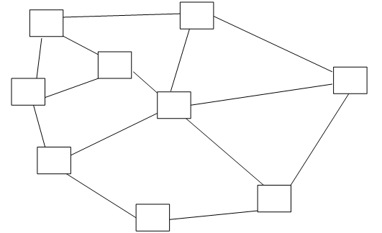
6．网状
任意两结点可能存在多条通信路径
具有较高的可靠性
拓扑结构较为复杂
不易管理和维护

Slide 22
Outline
3.1 网络的通信范围
3.2 拓扑结构
3.3 多种网络互连的示例
3.4 分组交换
3.5 连接网络的神器——路由器

Slide 23
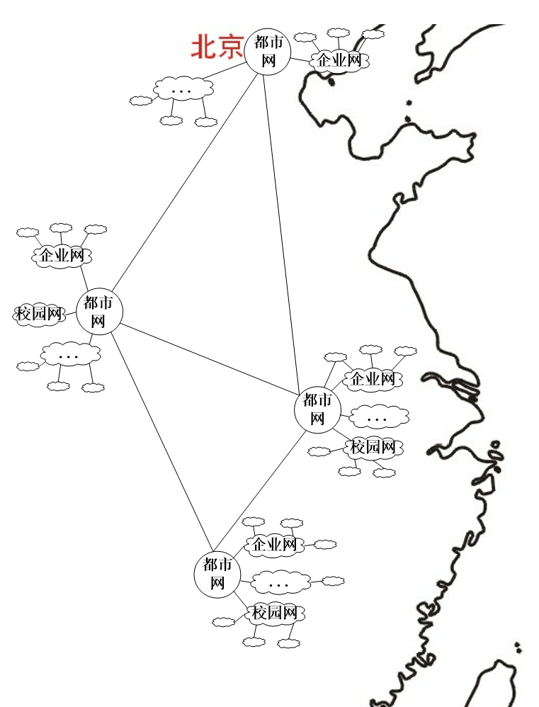
1．非面向用户的网络
城市之间必然以广域网连接
城市范围内以都市网连接
SDH（同步数字体系）
不要认为全国就一个这样的结构
这些网络一般不直接面对最终的用户

Slide 24
2．面向用户的网络
各个单位都可以组建自己的网络为最终的用户服务
小的网络可以是一个局域网
大的单位可以采用用园区网
不管是什么网络，如果希望联入互联网，都需要接入网

Slide 25
3．互联网的现状
整个互联网就是由各种网络为主体
存在多条路径相连的网状网拓扑结构
我们每天接触的互联网的本质是：网络的网络。
互联网已经成为世界上规模最大、增长速率最快的计算机网络
没有人能够准确说出互联网究竟有多大

Slide 26
Outline
3.1 网络的通信范围
3.2 拓扑结构
3.3 多种网络互连的示例
3.4 分组交换
3.4.1 什么是交换
3.4.2 为什么计算机网络不采用电路交换技术
3.4.3 为什么计算机网络不采用报文交换技术
3.4.4 分组交换技术
3.5 连接网络的神器——路由器

Slide 27
网络连接完毕，就可以进行数据的传输了
通信领域在历史上存在着三类通信机制
电路交换
报文交换
分组交换
互联网采用了分组交换

Slide 28
Outline
3.1 网络的通信范围
3.2 拓扑结构
3.3 多种网络互连的示例
3.4 分组交换
3.4.1 什么是交换
3.4.2 为什么计算机网络不采用电路交换技术
3.4.3 为什么计算机网络不采用报文交换技术
3.4.4 分组交换技术
3.5 连接网络的神器——路由器

Slide 29


以电话系统为例
两部电话直接相连
只需要用 1 对电线直接连接就能够互相通话
5 部电话机两两直接相连
需 10 对电线
N 部电话机两两直接相连需要多少电线？
N(N – 1)/2

Slide 30

当电话机的数量增多时，就要使用电话交换机来完成交换任务
程控交换机
国外卖给中国的时候，老贵了
交换机
Notes:
思政：自力更生

Slide 31
不管是路由器，还是程控交换机，都有类似于下图的交换结构（switching fabric）
Data
Data
交换结构

Slide 32
交换结构的数据处理过程
数据从一个接口（输入接口）进入交换结构
就如同高铁进站
交换结构通过查表可知数据从哪一个接口（输出接口）发出可以更加接近目标，在两个接口间进行临时的连接，把数据由输入接口转发给输出接口
就如同火车站进行的轨道调度
数据从输出接口发送出去
就如同火车出站

Slide 33
Outline
3.1 网络的通信范围
3.2 拓扑结构
3.3 多种网络互连的示例
3.4 分组交换
3.4.1 什么是交换
3.4.2 为什么计算机网络不采用电路交换技术
3.4.3 为什么计算机网络不采用报文交换技术
3.4.4 分组交换技术
3.5 连接网络的神器——路由器

Slide 34
1. 电路交换技术概述
电路交换很早就出现了，典型的产品就是电话网
曾经是世界上最大的通信网络
电路交换需要经历下面3个阶段。
建立连接：通过拨号建立一条专用的信道，以保证双方通话时所需的通信资源不被其他用户占用。
通信：双方互相通话。
释放连接：挂断电话，释放刚才使用的这条专用信道及相关资源。

Slide 35
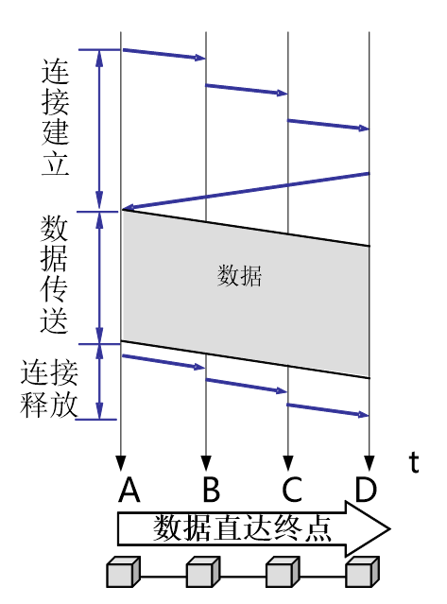
电路交换的时间轴表现
注意
连接是物理连接
数据直达终点！
交换结构在电路交换中表现的有些不同
一旦建立了连接，交换结构中的连接是不断开的，直到通话双方挂下电话，才释放连接
这个“临时”有点长

Slide 36
2. 独占性
电路交换是面向连接的服务的一个特殊实例
电路交换建立的是一条专用的物理通路
可以是一根电线，也可以是采用特殊技术而提供的一部分资源
它们具有的共同点是独占性，即只能通话双方使用
而计算机网络中使用的面向连接的服务都是共享通信资源的，不应具有独占性
A和B进行QQ聊天的时候，C也可以和B进行聊天

Slide 37
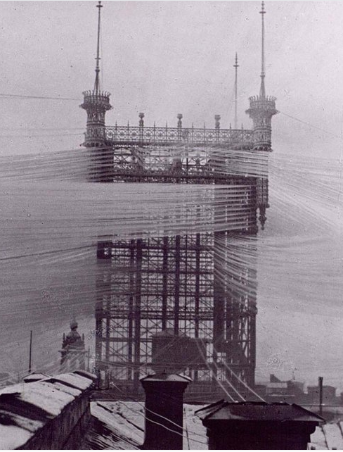
为了支持更多人的同时通话，电路交换不得不采用大量的物理资源
瑞典斯德哥尔摩在1890年建设的的巨型塔楼，连接了大约5000条线路，遍布整个城市的各个方向

Slide 38
优缺点
这种通信有专门的资源保证，能够很好地支持通信质量需求、实时性好
连接建立的时间较长，工作过程复杂
双方通信效率很低：大多数情况下非常浪费，除非双方正在吵架。

Slide 39
3. 不适合于计算机网络
计算机的数据大部分是不需要实时的，有一定的延迟问题不大
计算机的数据具有突发性
如果建设庞大的物理资源应对庞大的突发性，在数据量少的时候，资源就太浪费了
不建设又无法满足庞大人群的同时上网
因此必须提出一种基于共享物理资源的技术来进行计算机网络的建设。

Slide 40
Outline
3.1 网络的通信范围
3.2 拓扑结构
3.3 多种网络互连的示例
3.4 分组交换
3.4.1 什么是交换
3.4.2 为什么计算机网络不采用电路交换技术
3.4.3 为什么计算机网络不采用报文交换技术
3.4.4 分组交换技术
3.5 连接网络的神器——路由器

Slide 41
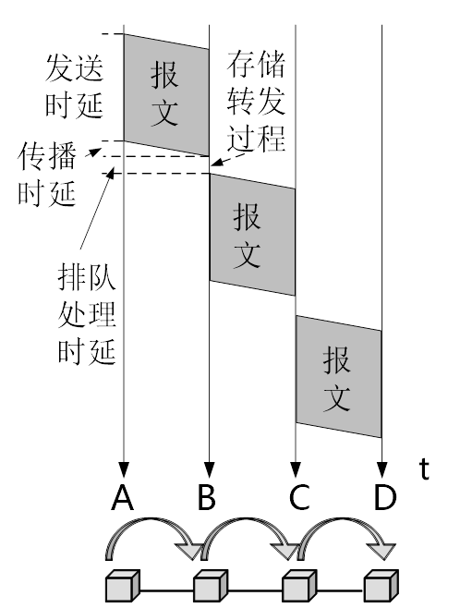
1. 报文交换技术概述
最初使用在电报业务上
事先不需要建立连接
如同发送信件一样

Slide 42
存储转发
中间结点做三件事情：
将报文m在自己的缓存中存储下来，进行排队等候。
等到结点处理完毕m之前的报文后，从缓存中提取m，根据m的目的地址，查表得出下一跳。
把m转到连接下一跳的接口上，并从该接口把m发出给C。
每个中间结点都做这样的工作，直至…

Slide 43
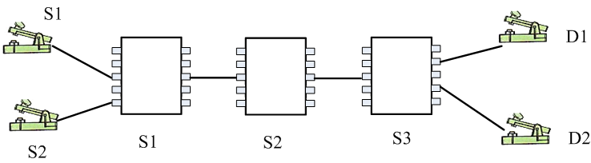
2. 具有共享性
发送过程中也不需要“霸占”整条路径的物理资源，只是逐段占线路
使用完毕就放弃占用，其它结点可以立即使用，因此具备了共享性

Slide 44
3. 仍然不适合于计算机网络
计算机网络数据有大有小，如果数据较大，则数据从源到目的，时延太长
如数据较大，交换节点缓存资源有限，两者是一种冲突。
如数据较大，会长时间占用某一段链路，导致共享性下降
大的报文，如果其中出错一个比特，整个报文就传输失败了

Slide 45
Outline
3.1 网络的通信范围
3.2 拓扑结构
3.3 多种网络互连的示例
3.4 分组交换
3.4.1 什么是交换
3.4.2 为什么计算机网络不采用电路交换技术
3.4.3 为什么计算机网络不采用报文交换技术
3.4.4 分组交换技术
3.5 连接网络的神器——路由器

Slide 46
事先不需要建立连接
沿用了存储转发的重要思想
将数据切割成数据片，加上首部形成分组
每个分组在一个中间结点，都被执行存储转发的过程
从而一步一步靠近目标，最终到达接收方
接收方收到数据分组后，拆掉首部，按照顺序进行组合，合并出原来的数据

Slide 47
数据
数据片
P₁
P₁
数据片
P₂
P₂
P₁
数据片
P₃
P₃
P₂
数据片
P₄
P₄
P₁
P₃
P₂
P₄
P₃
P₄
A B C D
分组
分组
分组
存储
转发
存储
转发

Slide 48
存储转发
暂存
查找转发表，找出口
转发出去
H₁
E
A
H₅
C
到达目的 H₅

Slide 49
接收方
分组 1
首部
数据片1
分组 2
首部
数据片2
分组 3
首部
数据片3
数 据

Slide 50
2. 分组交换技术的特性 1）分组可能经由不同的路径
B
H₁
E
A
H₅
C

Slide 51
2）best-effort
不保证可靠性的
分组可能丢失
可能出错、乱序
计算机网络的一个工作原则是尽力就好。
只有分组到了目的结点，目的结点才知道是否出了问题
设计人员根据实际需要决定在上层是否采用可靠的通信技术

Slide 52
3）提高了并行性
结点B可以在收到P1后就立即转发P1给C
不必等到同一个数据的所有分组都被收齐后再进行转发
报文交换需要收齐某个报文
大大增加了数据转发过程的并行性
P₁
P₂
P₁
P₃
P₂
P₄
P₁
P₃
P₂
P₄
P₃
P₄
A B C D

Slide 53
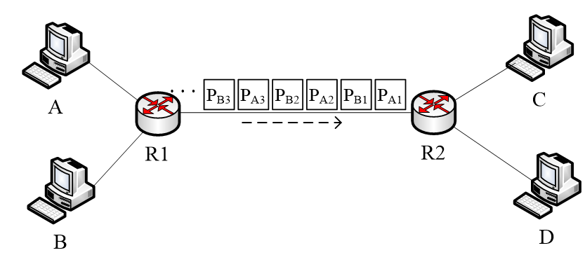
4）进一步提高共享性和公平性
除了逐段占用链路（不始终“霸占”链路）外
分组交换因为分组的机制而具有了更高的共享性

Slide 54
5）缺点
需要排队和接受处理，这会造成一定的时延
也是计算机网络中占主要部分的时延
每一个分组都必须携带的首部也造成了额外开销

Slide 55
Outline
3.1 网络的通信范围
3.2 拓扑结构
3.3 多种网络互连的示例
3.4 分组交换
3.5 连接网络的神器——路由器
3.5.1 概述
3.5.2 路由器的基本结构

Slide 56
不同电网之间也需要有设备进行电压等的转变
互联网上存在诸多类型的网络，连接不同网络的设备是路由器

Slide 57
1. 路由器的作用
作为起到桥梁和翻译，连接不同的网络，形成庞大的互联网
在连接多个网络的基础上计算路由，找出所有的、较好的通信路径
这个过程就如同豪横公司为旅客规划旅游路线一样。
根据路由结果进行分组的转发
从源网络方向接收IP分组，发往目的网络方向
每个路由器都这样处理分组
分组向目的网络不断接近
这个过程就如同旅客不断转乘一样

Slide 58
2. 路由器怎么实现网络的互连
为了实现上面的作用，路由器需满足
所有的网络结点都使用同一种标准，这个标准就是IP协议。
路由器要“通晓”不同物理网络的“方言”——目前来说主要是第1层和第2层的协议
类比
IP协议是豪横公司定义的语言规则（普通话）
不同的网络相当于不同的交通设施，其管理部门（A和B）有自己的方言
在旅客转乘时，假设的中转服务人员（相当于路由器）必须能听懂A的方言，将其转换成普通话，进行相关操作后，以B能听懂的方言叙述旅客的下一站旅程事宜

Slide 59
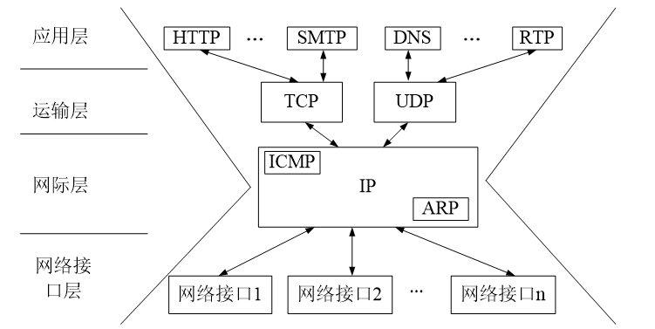

回顾TCP/IP
IP over everything
路由器实现对不同物理网络进行互连的基础
路由器必须实现TCP/IP体系的中、下层的内容
everything over IP

Slide 60
3. 路由器的分类
接入路由器
使得家庭和小型企业连接到互联网服务提供者
是一般用户最常见的设备。
企业级路由器，可以连接校园或企业内部很多的网络，组成较为庞大的园区网。
企业级路由器越来越强大，很多自带防火墙、网络管理等功能。
骨干路由器，通常不是为用户直接服务的
主要用来连接长距离骨干网
要求路由器能对少数链路进行高速的数据转发。

Slide 61
早期的企业级、骨干路由器由国外公司（如思科Cisco）把持，非常昂贵
目前国内公司（如华为等）已占有了很多市场，并把价格拉下（几千，甚至更便宜）
毛主席曾经曰过：自力更生，艰苦奋斗
杜老师续曰：才能不被卡脖子
Notes:
、不被卡脖子

Slide 62
4. 网络和路由器与人类交通的类比
高铁作为城市之间的交通，要求距离远，速度快
可类比为广域网
公交、地铁作为市内交通，可把旅客传送到市内各方向
可类比为城域网
高铁和高铁之间、高铁和公交/地铁之间的转换需要一个特殊的地方（比如高铁站）
相当于高性能的骨干路由器。
各个区、大的单位内的共享单车，可抵达最近的目的地，方便灵活
可类比为局域网
公交车、地铁的站台这些中转的地方相当于一般的路由器（企业路由器、接入路由器）

Slide 63
Outline
3.1 网络的通信范围
3.2 拓扑结构
3.3 多种网络互连的示例
3.4 分组交换
3.5 连接网络的神器——路由器
3.5.1 概述
3.5.2 路由器的基本结构

Slide 64
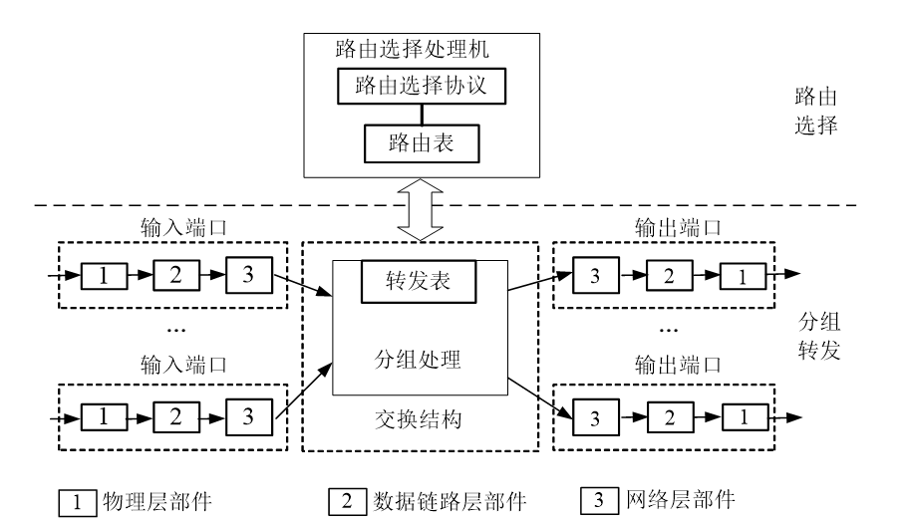
路由器的基本构造

Slide 65
一、路由选择部分 1. 功能
核心是路由选择处理机
按照分布式算法经常或定期地和其它路由器交换路由信息
使用指定的路由选择算法计算和构造出路由表
需要不断地重复这个过程，防止路由信息过时。
分布式是网络中常见的一个名词
很多实体分布在网络各处，共同运行，一起协作以完成同一件事情。
很显然，选择通畅快捷的路径（例如近路），能够大大地提高通信的速度，节约网络系统资源，从而让网络系统发挥出更大的效益

Slide 66
2. 路由表
路由表包含了很多路由表项，每个表项最少包括<目的网络地址、下一跳>
下一跳为后继的传送方向
路由器收到分组时，获得目的地址
地址中包括网络地址和主机地址两个信息
从中求出分组的目的网络地址，只根据该地址进行查表和转发
只保存目的网络地址，忽略主机信息，使路由表中的表项数目大大减少
减少了缓存的压力
可以提高查找的速度
就如同高铁系统只记录火车站的地址，而不必记录乘客的详细地址一样。

Slide 67
二、分组转发部分 1. 抽取转发表
从路由表抽取出转发表（forwarding table）
最少包括<目的网络地址、下一跳 >信息
分组处理时可以据此得到后续向哪一个方向进行转发
多数人并不区分转发表和路由表。

Slide 68
2. 接口
路由器一般都要连接多个网络
连接一个网络只需要一个接口
这些接口都是双向的
既可作为输入接口，又可作为输出接口
都具有物理层、数据链路层和网络层处理模块
接口类型可以不同
例如串口、以太网接口、广域网接口等
主要体现在物理层和数据链路层

Slide 69
1）输入接口
物理层收到信号后，形成二进制数据流给数据链路层
数据链路层将二进制流形成数据帧
剥去帧首和尾部后可以得到分组（相当于豪横公司的中转服务人员听懂A的方言，整理成普通话），
将其送到网络层。
网络层设有缓冲区
IP分组暂时存放个队列中
等待后续送到交换结构进行转发。

Slide 70
输入接口的查表和转发功能是非常重要的
这一部分最重要的要求是要快
这样才能及时处理缓存中的分组
不至于让分组在缓存中堆积，影响后续的分组
为此采用了很多技术，
例如不断改进的交换结构
使用影子副本（每个输入接口拷贝一份转发表）
使用二叉线索来提高查询性能
等。

Slide 71
2）输出接口
网络层也设有缓冲区
缓存那些需要发送出去的分组
数据链路层处理模块得到分组后
将分组加上链路层的帧首部和尾部
相当于豪横公司的中转服务人员把普通话改成B的方言
交给物理层后发送到外部线路。

Slide 72
3）后话
接口工作涉及到了排队时延和处理时延，在发送过程中涉及到了发送时延。
路由器中的输入或输出队列可能因为某时刻分组的突发性到达，超出了队列的容量，会产生溢出
这种情况的出现是造成互联网上分组丢失的重要原因。

Slide 73
三、交换结构
交换架构是分组转发部分中关键的部件
决定了路由器转发的性能
常用的交换方法有三种
通过存储器、通过总线、通过纵横交换结构

Slide 74
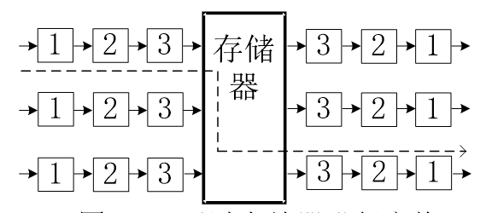
1. 通过存储器
收到一个分组时
将分组复制到存储器中
路由器查表后将分组复制到合适的输出接口缓存中
效率较低，严重依赖于存储器的读写速度
每个分组要经历先写后读两次访问存储器的过程，不利于提高并行程度

Slide 75
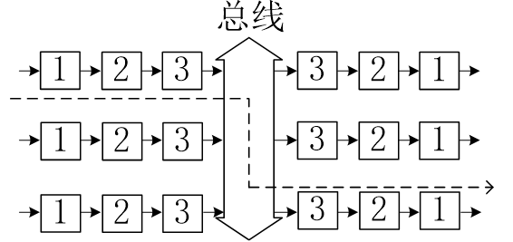
2. 通过总线
通过总线传送到输出接口
两个接口不能同时访问总线
传送一个分组的过程只需要经历一个步骤，效率比存储器方式有所提高
总线是共享的，同一时间只能有一个分组在总线上进行传输，并行性还有待提升
路由器的转发带宽受总线速率的限制，还可能受总线访问控制策略的影响

Slide 76
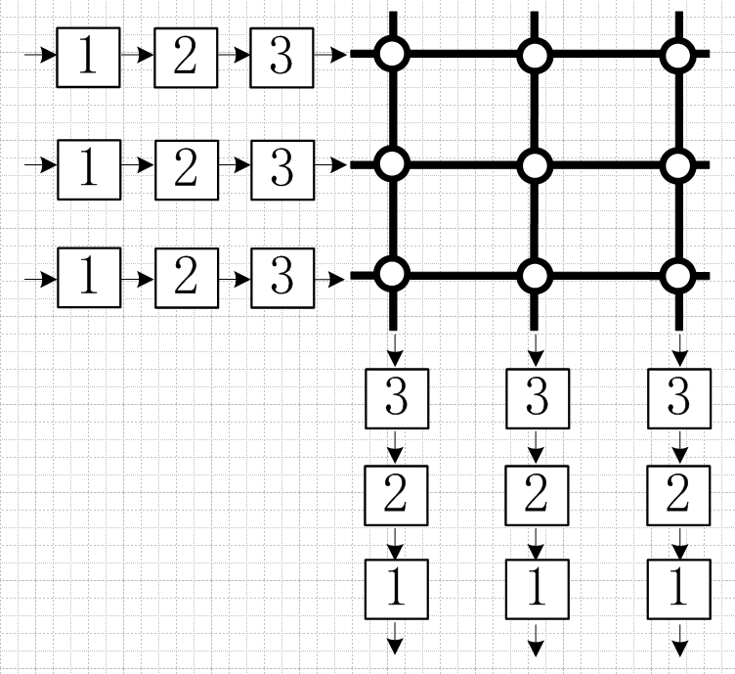
3. 通过纵横交换结构
又称为互连网络
这种方式可以极大地提高交换结构的并行性，实现多个输入接口与输出接口之间的并行传输

Slide 77
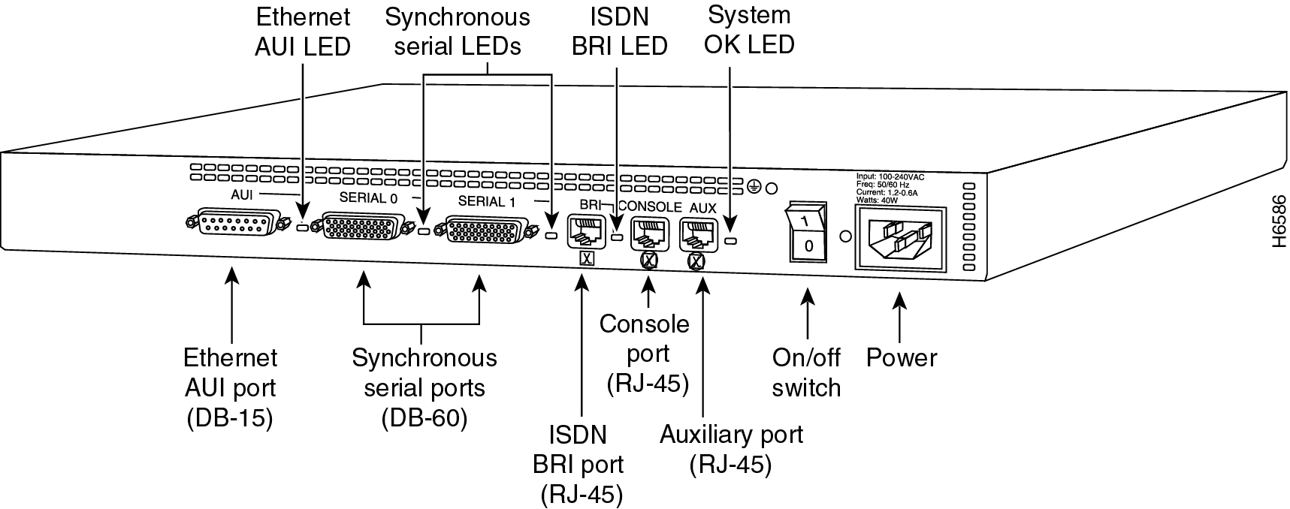
路由器长啥样？
Notes:
AUI端口是用来与粗同轴电缆连接的接口，它是一种"D"型15针接口，这在令牌环网或总线型网络中是一种比较常见的端口之一。路由器可通过粗同轴电缆收发器实现与10Base-5网络的连接，但更多的是借助于外接的收发转发器（AUI-to-RJ-45），实现与10Base-T以太网络的连接。当然也可借助于其他类型的收发转发器实现与细同轴电缆（10Base-2）或光缆（10Base-F）的连接。这里所讲的路由器AUI接口主要是用粗同轴电缆作为传输介质的网络进行连接用的，AUI接口示意图如图所示。
AUX AUX端口为异步端口，主要用于远程配置，也可用于拔号连接，还可通过收发器与MODEM进行连接。支持硬件流控制（Hardware Flow Control）。AUX端口与Console端口通常被放置在一起，因为它们各自所适用的配置环境不一样。

Slide 78
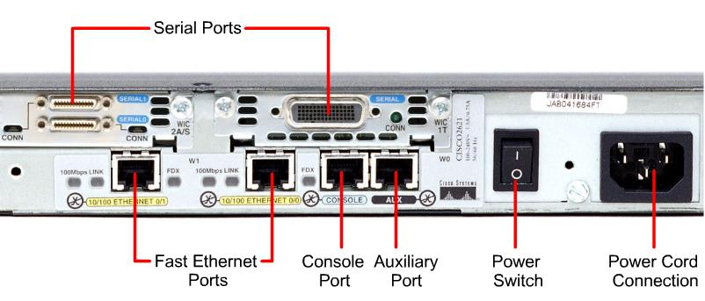

Slide 79
